Slide 1



2026
Sentiment Analyze and
Pdf Summarize With IBM Granite
Capstone Project
Disusun oleh :
Rival Valentino Rayean
Data Classification and Data Summarization With IBM Granite

Slide 2
2026
IBM Granite
Latar Belakang
IBM Granite adalah serangkaian model kecerdasan buatan (AI) fondasi yang dikembangkan oleh IBM, dirancang khusus untuk memenuhi kebutuhan tingkat perusahaan. Model-model ini dilatih dengan data yang sangat besar dan terkurasi untuk dapat melakukan berbagai tugas yang berkaitan dengan bahasa alami dan kode pemrograman. Salah satu keunggulan utama Granite adalah fokusnya pada kepercayaan, transparansi, dan efisiensi, serta ketersediaan beberapa modelnya sebagai sumber terbuka (open source) di bawah lisensi Apache 2.0.

Slide 3
2026
Latar Belakang
Kemunculan internet dan platform media sosial seperti Twitter, serta situs ulasan khusus seperti IMDb, Rotten Tomatoes dan myanimelist, telah menciptakan ledakan volume data opini publik. Jutaan penonton kini dengan mudah membagikan pandangan mereka tentang film yang baru mereka tonton.
Namun, menganalisis jutaan ulasan secara manual adalah tugas yang mustahil. Inilah mengapa analisis sentimen otomatis menjadi sangat penting. Dengan melatih model komputer pada ribuan contoh ulasan yang telah dilabeli (positif/negatif), sistem dapat belajar mengenali pola bahasa yang terkait dengan sentimen tertentu.
Meskipun terdengar sederhana, proses ini memiliki tantangan unik, seperti menafsirkan sarkasme ("Film ini sangat bagus sampai saya tertidur"), bahasa gaul, dan konteks yang kompleks. Walaupun demikian, analisis sentimen telah menjadi alat standar dalam industri film untuk mengukur denyut nadi publik dan membuat keputusan yang lebih cerdas berdasarkan data.

Slide 4
2026
Latar Belakang
Pengembangan PDF summarizer dengan AI telah mengubah cara kita berinteraksi dengan informasi. Manfaatnya sangat luas:
Efisiensi: Menghemat waktu berjam-jam yang sebelumnya dihabiskan untuk membaca dokumen panjang.
Aksesibilitas: Membantu siapa saja, mulai dari siswa, peneliti, hingga profesional, untuk dengan cepat memahami inti dari materi yang kompleks tanpa harus membacanya secara keseluruhan.
Produktivitas: Mempercepat proses pengambilan keputusan di dunia bisnis dengan menyediakan intisari laporan dan analisis secara instan.
Di era digital saat ini, kita menghadapi banjir dokumen dalam format PDF, mulai dari laporan bisnis, jurnal ilmiah, buku elektronik, hingga dokumen hukum. Membaca dan memahami setiap dokumen secara manual untuk menemukan poin-poin terpenting menjadi sangat tidak efisien dan memakan banyak waktu. Kebutuhan untuk menyaring informasi secara cepat dan akurat menjadi semakin mendesak.

Slide 5

2026
Studi Kasus
Review Anime Attack On Titan
Dataset
https://docs.google.com/spreadsheets/d/11rh7UuiZdoSZ04PrEaoTSlbGDFAgpGlv0k3hHNmRGk4/edit?usp=sharing

Slide 6
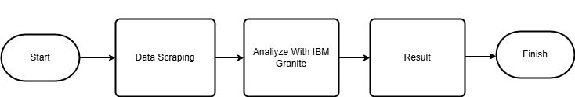
2026
Metode Penelitian

Slide 7
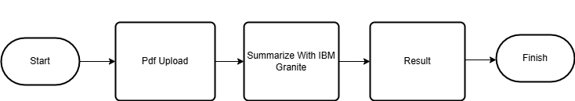
2026
Metode Penelitian

Slide 8
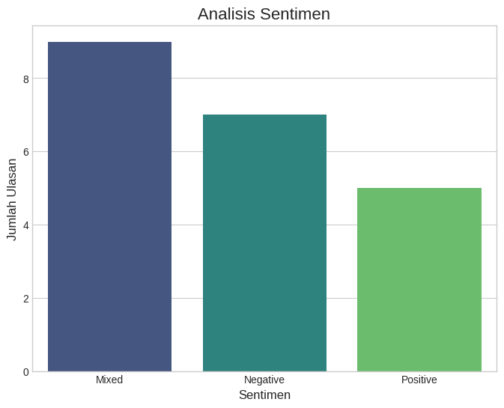
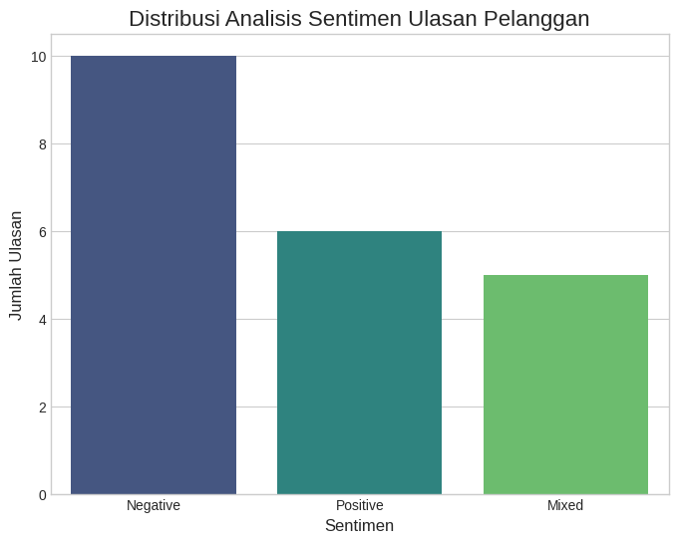
2026
Result
With IBM Granite
With Gemini Ai

Slide 9
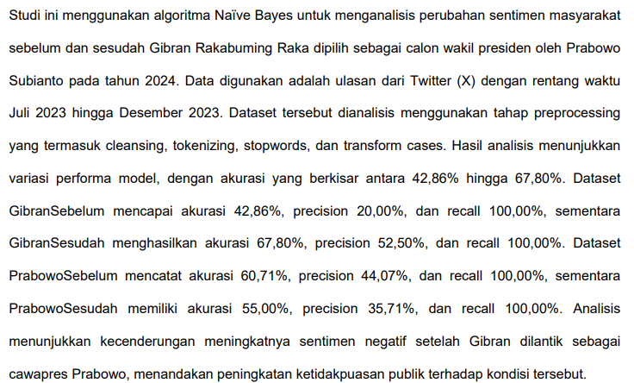
2026
Result
Summarize With IBM Granite

Slide 10

2026
Kesimpulan
Penggunaan Ai IBM Granite dalam melakukan project ini memungkinkan untuk memepercepat proses analisis data sentimen serta mengurnagi waktu yang digunakan daripada melakukanya dengan lexicon ataupun dengan melabeli secara manual.
Sedangkan untuk Pdf Summarize menggunakan Ai sama manfaatnya yaitu mengurangi waktu yang digunakan jika dilakuan secara manual

Slide 11
2026
Rekomendasi
Menggunakan Teknik Otomasi Ai Agent yang bisa melakukan kegiatan yang bersifat repetisi , salah satu ai agent yang mudah digunakan tanpa perlu bisa melakukan coding yaitu ai agent yang disediakan oleh n8n automaton, prosesnya mudah tinggal drag an drop

Slide 12
2026
AI Explanation
Menggunakan platform Replicant untuk mengambil api key dari IBM Granite yang kemudaian diintegrasikan kedalam google colab ,lalu menggunkana prompt untuk memeberikan perintah pada ai untuk mekakukan task

Slide 13
2026
Terimakasih
Atas Kesempatannya

